Slide 1
Bremen Calling
Zwischenbericht – 28. August 2023

Slide 2
Agenda
Bisheriger Ablauf
Aktueller Stand / Technische Ausrichtung
Geplantes Vorgehen
Weiterer Ausbau
Kostenbeteiligung / Kostendeckung
Plan

Slide 3
Bisheriger Ablauf
Interessenabfrage
Konzeption
IT-Bereitstellung
Erster Stand

Slide 4
Agenda
Bisheriger Ablauf
Aktueller Stand / Technische Ausrichtung
Geplantes Vorgehen
Weiterer Ausbau
Kostenbeteiligung / Kostendeckung
Plan

Slide 5
Aktueller Stand
=> Vorstellung

Slide 6
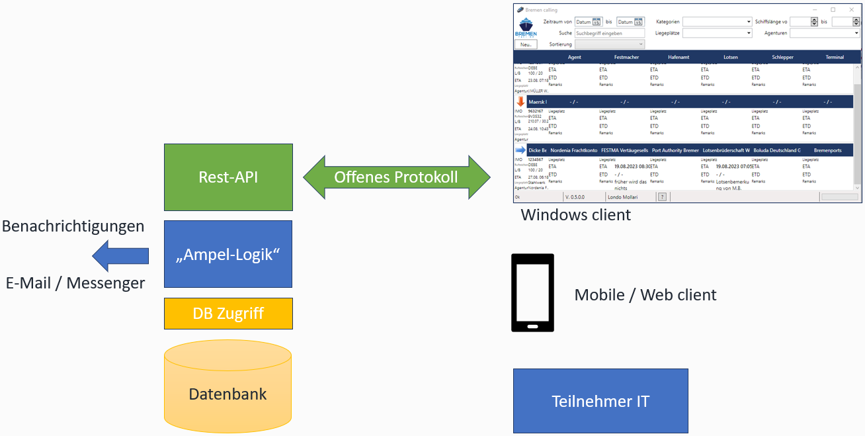
Architektur

Slide 7
Merkmale
Offene Standards (Open API, JSON, Rest)
Offen zugängliche Schnittstelle (für alle Teilnehmer)
Verwendung von Open Source Produkten
Verschlüsselte Kommunikation / Berechtigungskonzept
Mehrsprachig (DE / EN)
Kein abgeschlossenes System:
Technische Kooperation ist ausdrücklich erwünscht

Slide 8
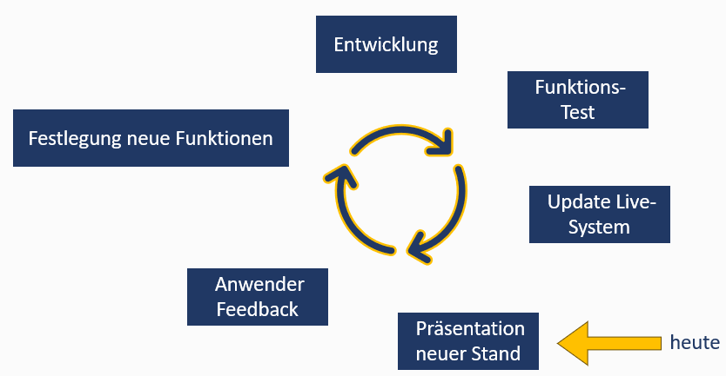
Entwicklungsprozess

Slide 9
Ziel zum 1. Testbetrieb
Webbasiert
Filter / Suchen
Berechtigungen
Ampelfunktion
Benachrichtigungen

Slide 10
Agenda
Bisheriger Ablauf
Aktueller Stand / Technische Ausrichtung
Geplantes Vorgehen
Weiterer Ausbau
Kostenbeteiligung / Kostendeckung
Plan

Slide 11
Geplantes Vorgehen
Start zum Testbetrieb
  Mail-Ankündigung
  Telefonischer / persönlicher Austausch
Feedback
  Laufende Rückmeldungen
  Gemeinsames Treffen
Weiterer Verlauf
  Gemeinsame Auswertung / Priorisierung
Bug-Fixing
Live-Betrieb
Weitere Versionen

Slide 12
Agenda
Bisheriger Ablauf
Aktueller Stand / Technische Ausrichtung
Geplantes Vorgehen
Weiterer Ausbau
Kostenbeteiligung / Kostendeckung
Plan

Slide 13
Weiterer Ausbau
Passageübersicht
Kartenansicht
Benachrichtigungswege
Mobile Ansicht
Weitere Häfen
Weitere Akteure

Slide 14
Agenda
Bisheriger Ablauf
Aktueller Stand / Technische Ausrichtung
Geplantes Vorgehen
Weiterer Ausbau
Kostenbeteiligung / Kostendeckung
Plan

Slide 15
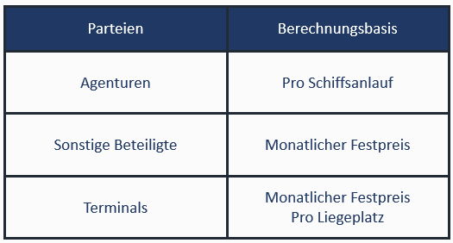
Kostenbeteiligung / Kostendeckung
Selbstkostenbasis
Nutzenbasiert
Abwägung für alle
Option Einzelwünsche in Eigenregie

Slide 16
Agenda
Bisheriger Ablauf
Aktueller Stand / Technische Ausrichtung
Geplantes Vorgehen
Weiterer Ausbau
Kostenbeteiligung / Kostendeckung
Plan

Slide 17
Plan
Oktober: Start Testbetrieb
November: Besprechung
Januar: Live-Betrieb
Test-
Betrieb
Bug-
Fixing
Weiterer
Ausbau

Slide 18
Ansprechpartner:
Bremer Schiffsmeldedienst Kapt. P. Langbein e.K
langbein@bsmd.de guettner@bsmd.de
wiese@bsmd.de hollmann@bsmd.de

